Slide 1
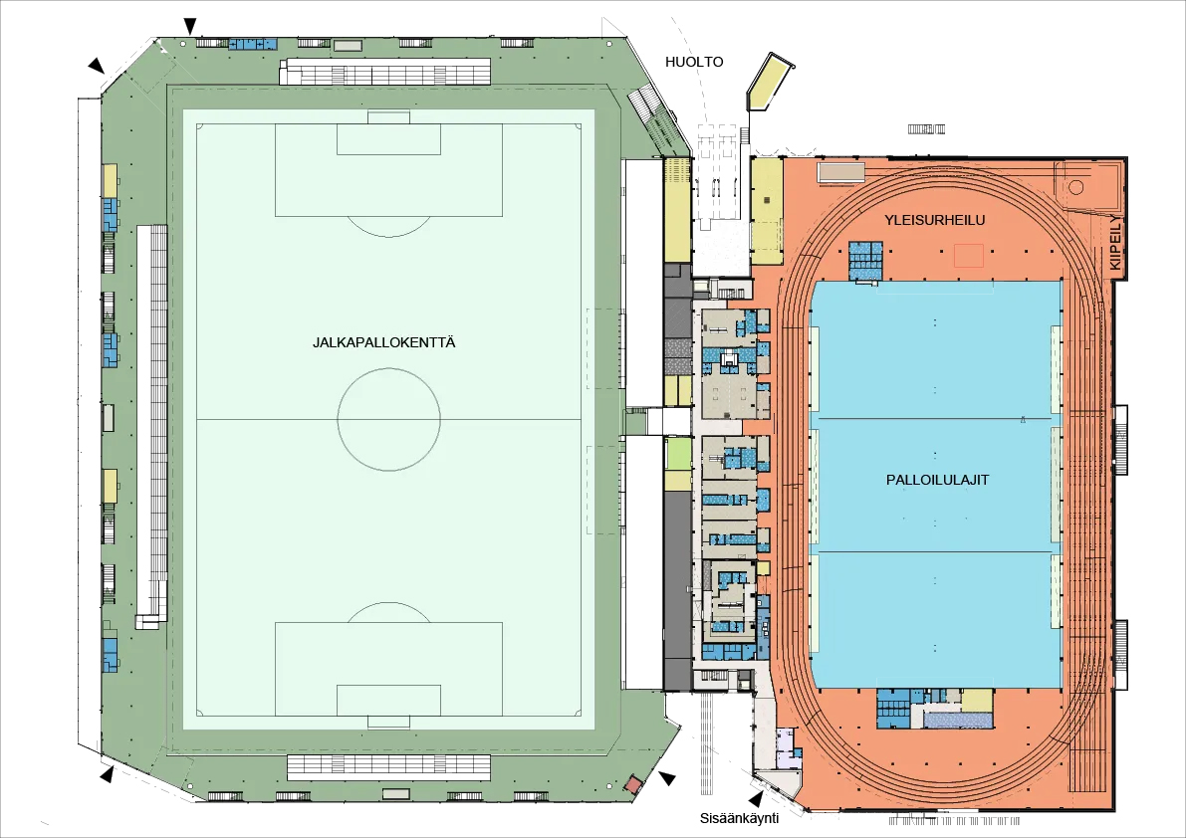
1. KERROS
13.
HUOMIOITA:
Sisäänkäynti päivän tapahtumiin kerroksessa 2. (ainoastaan illan konserttiin kulku 1. kerroksesta)
Suunnitellun reitin mukaan kerrokset kuljetaan järjestyksessä 2 → 3 → 1 → Ulos
Kartassa punaiset nuolet kuvaavat kiertokävelyn reittiä, vihreät pallot kierroksen oppaita ja violetit pallot laji/seuraesittelijöitä.
Kierrosoppaat numeroitu alkaen toisen kerroksen sisäänkäynnistä.
11.
Paikka 11: 12:30 Taitoluistelijat
Paikka 12: 12:30 Johanna H.
Paikka 13: 12:30 Taitoluistelijat
12.
Notes:
[Sources]
- User-provided clean floor 1 plan (kerros1 kopio.jpg)
- User-provided route reference (Näyttökuva 2026-08-27 184925.png)
[/Sources]

Slide 2
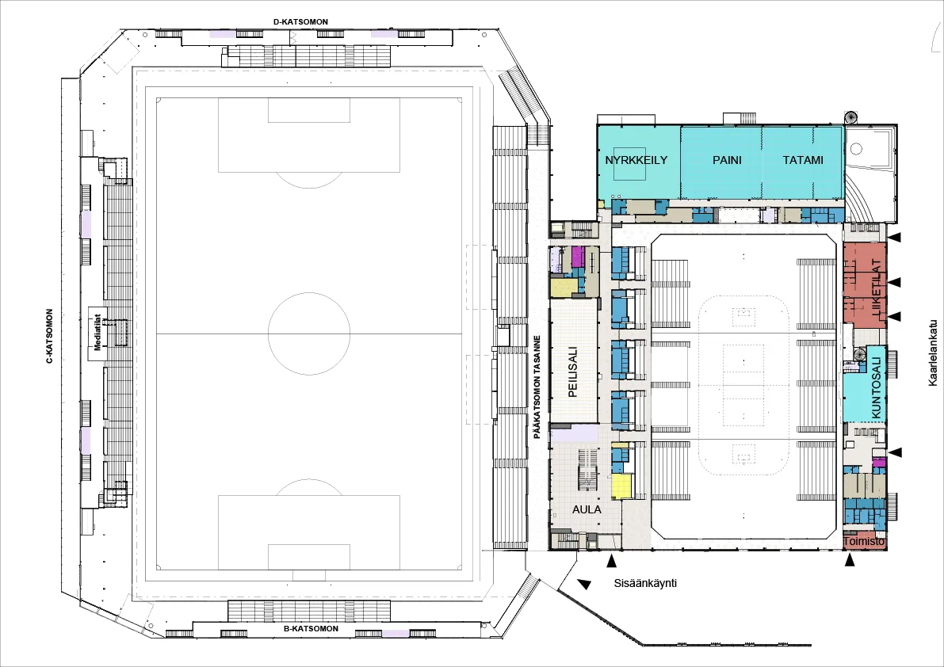
2. KERROS
3.
Paikka 1: Klo 8 aula: Jenny ja Pia
Paikka 1: Klo 11 Yvonne ja Titta
Paikka 1: Klo 13 Taitoluistelijat, Julia
Paikka 2: Klo 12:30 Marjo
Paikka 3: Klo 12:30 Juha
Paikka 4: Klo 12:30 Linda
Paikka 5: Klo 12:30-15:00 Satu, Klo 16 → TL
Paikka 6: Klo 12:30 Taitoluistelijat
Paikka 7: Klo 12:30 Hilla
7.
4.
2.
5.
1.
6.
1.
Notes:
[Sources]
- User-provided clean floor 2 plan (kerros2 kopio.jpg)
- User-provided route reference (Näyttökuva 2026-08-27 190046.png)
[/Sources]

Slide 3
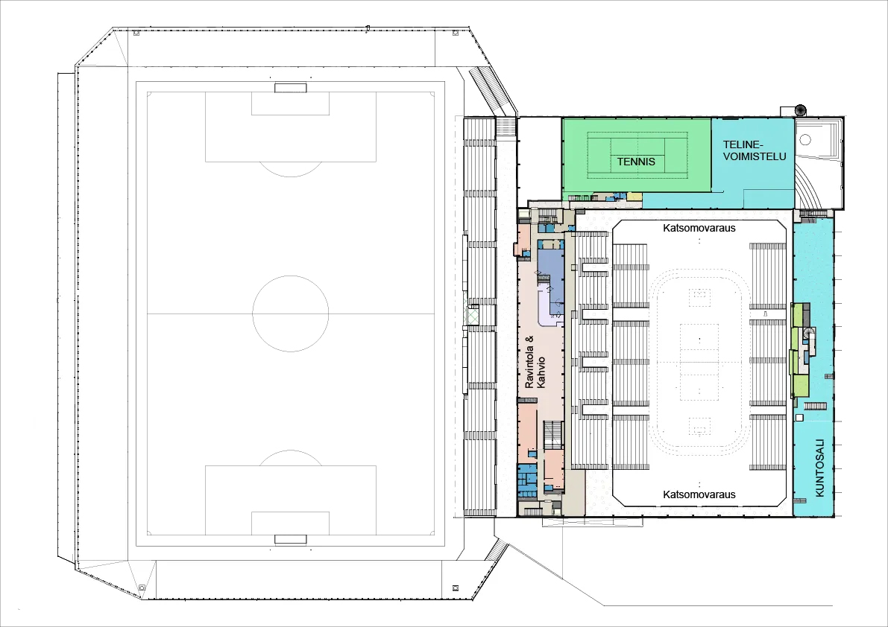
3. KERROS
10.
9.
Paikka 8: 12:30 Taitoluistelijat
Paikka 9: 12:30 Taitoluistelijat
Paikka 10: 12:30 Taitoluistelijat
8.
Notes:
[Sources]
- User-provided clean floor 3 plan (kerros3 kopio.jpg)
- User-provided route reference (Näyttökuva 2026-08-27 190532.png)
[/Sources]

Slide 4
MUUTA HUOMIOITAVAA:
Infon puhelinnumero: 040-7055083
Kierrosoppaille varattu 1. kerroksen pukuhuonekäytävältä pukuhuone nro. 6
1. kerroksen monitoimitila toimii avajaisten oppaiden taukotilana (pukuhuonekäytävällä)
Oppaille tilattu valkoiset Kokkola Areena –paidat (kokolajitelma S-XXL), saapuu viikolla 36
Selvitetään vielä mahdollisuus lämpimään ruokaan virallisten vihkiäisten aikana. Taukotilassa tarjolla kylmiä eväitä ja kahvia.

